Slide 1
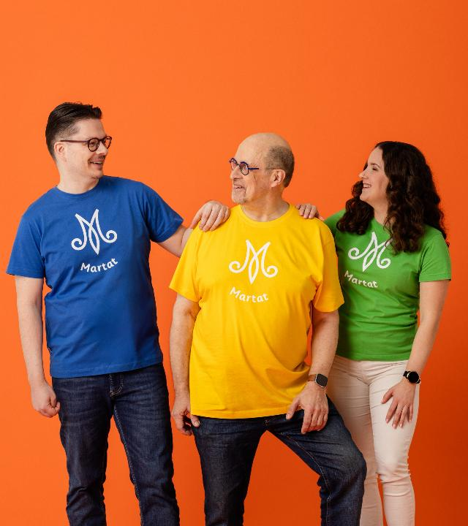
Toiminta-suunnitelma 2027

Slide 2


Slide 3
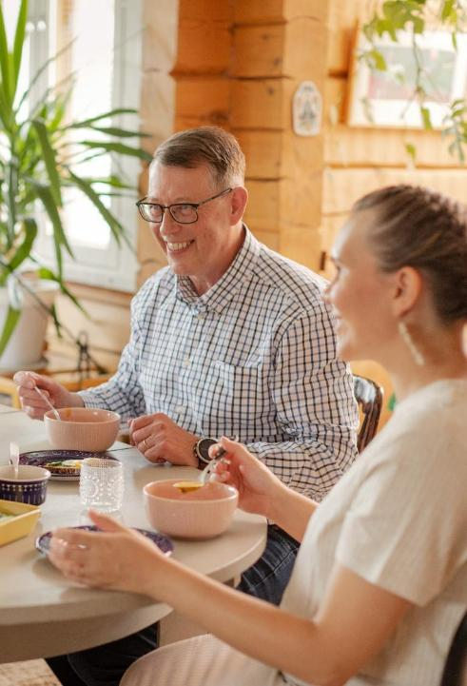
Hyvä alkaa läheltä
Marttojen vuosien 2027-2028 teemana on välittäminen. Huolenpidolla on iso voima.
Puhumme välittämisestä laajasti ja laajenevana kehänä. Lähdemme läheltä ja kiinnitämme huomiota itsestä ja omasta terveydestä ja kokonaisvaltaisesta hyvinvoinnista välittämiseen, läheisiin ja toisiin marttoihin laajentuen aina lähiyhteisöstä ja ympäristöstä välittämiseen.
Nyt jos koskaan tarvitsemme toinen toisiamme. Suuntaamme katseita yksin puurtamisesta ja yksilökeskeisestä ajattelusta yhdessä tekemiseen, yhteisöllisyyteen ja myös laajemmin muista ja maapallosta välittämiseen.
Monet arjen teot ovat välittämistä. Niissä on Marttojen ydin.
Teema näkyy läpileikkaavana vuoden toiminnassa ja kokoaa martat, marttayhdistykset, marttapiirit ja liiton edistämään sen sisältöjä.

Slide 4
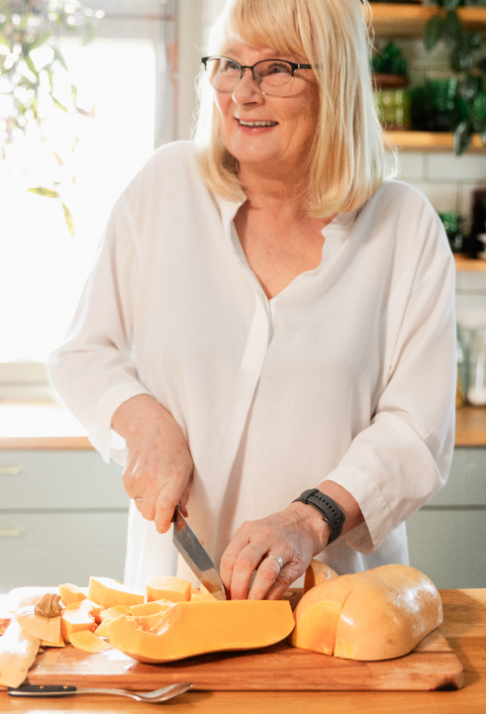
Välittämisen juuret löytyvät keittiöstä ja kodista
Käytännön kotitaloustaitojen osaaminen on välittämistä, toisten huomioon ottamista, huolenpitoa ja vastuullisuutta. Ne rakentavat pohjaa omalle ja muiden hyvälle elämälle.
Kotitöiden tekeminen on konkreettinen tapa osoittaa välittämistä itseään, perhettään ja yhteisöjä kohtaan.
Terveellisen ja ympäristöystävällisen aterian valmistaminen tai kodin puhtaudesta huolehtiminen, marjojen ja sienten poimiminen sekä kotivarasta ja omasta taloudesta huolehtiminen ovat huolenpidon ja terveyden edistämisen tekoja.
Kotitöiden tekeminen yhdessä vahvistaa ihmissuhteita ja lisää yhteenkuuluvuuden tunnetta sekä tarjoaa paikan kuulumisten kysymiselle. Samalla opitaan uusia taitoja.
Marttojen kotitalousneuvonnassa kannustetaan kohtuulliseen kulutukseen, vastuullisiin valintoihin, kierrätykseen ja energian säästöön, kaikki tekoja, joilla osoitetaan välittämistä myös laajemmassa mittakaavassa.

Slide 5
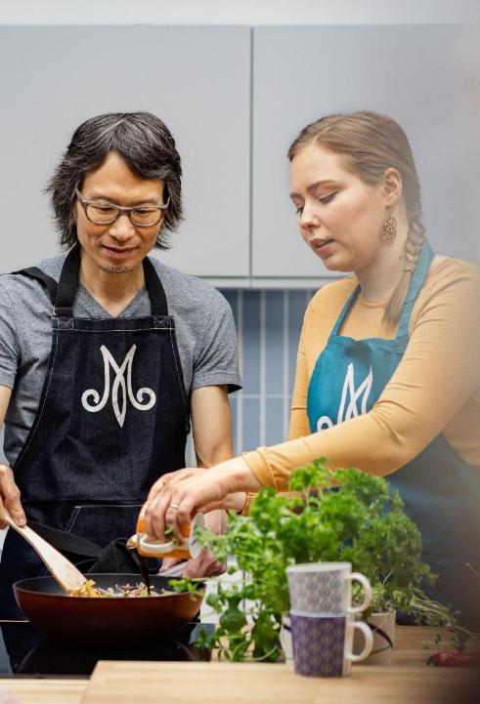
Huomioidaan toisemme
Kohtaamiset kursseilla ja yhdistystoiminnassa mahdollistavat yhdessä tekemisen ilon, jatkuvan oppimisen ja osaamisen jakamisen. Samalla vahvistetaan yhteisöllisyyttä.
Kotitaloustaitojen opettelu ryhmässä kehittää vuorovaikutustaitoja, empatiaa ja yhteistyökykyä sekä opettaa huomioimaan toisia ja jakamaan vastuuta.
Välittäminen näkyy myös siinä, että tuetaan muita oppimaan ja onnistumaan.
Koulutamme yhdistyksiä sujuvaan yhteistoimintaan ja innostamme yhteistyöhön.
Välittämisen kulttuuri vähentää yksinäisyyttä, auttaa ehkäisemään syrjäytymistä ja lisää turvallisuuden tunnetta yhteiskunnassa.

Slide 6
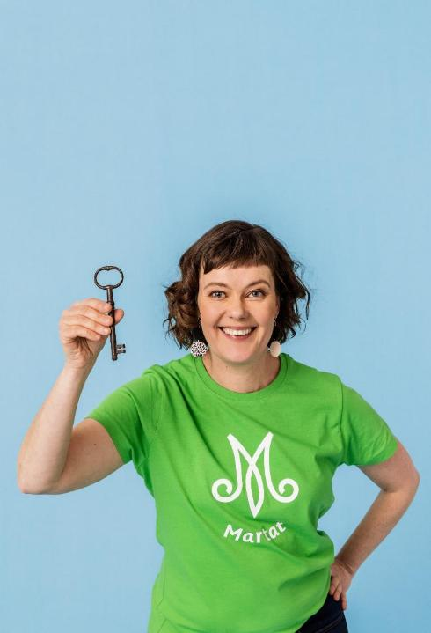
Muutosprosessista eväät tulevaisuuteen
Haluamme, että marttajärjestö säilyy elinvoimaisena ja toimintakykyisenä myös tulevaisuudessa ja toimintaympäristön merkittävissä muutoksissa.
Marttajärjestö ennakoi ja valmistautuu rahoituksellisiin, toiminnallisiin ja rakenteellisiin muutoksiin yhdessä ja hyvällä ennakkovalmistautumisella.
Marttajärjestön menestyksen avaimet -prosessissa on arvioitu koko järjestön toimintatapoja, resursseja, johtamista ja rakenteita.
Vuonna 2023 aloitetuissa selvitysprojekteissa tehtyjä linjauksia ja päätettyjä toimenpiteitä toteutetaan.
Muutosprosessi toteutetaan yhdessä marttapiirien, marttayhdistysten ja Marttaliiton luottamus- ja toimihenkilöiden kanssa.

Slide 7
Valtakunnalliset tapahtumat ja tempaukset

Slide 8
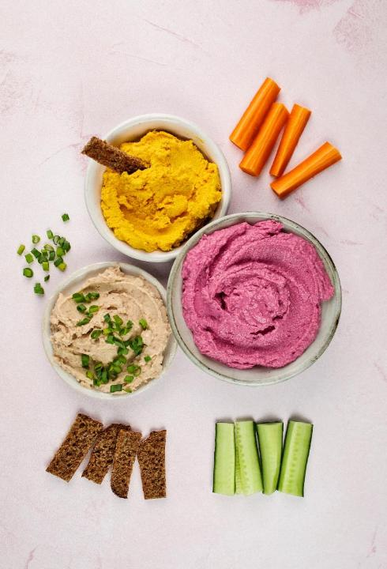
Vuosi alkaa avoimilla ovilla
Tammi-helmikuussa 2027 yhdistykset järjestävät avointen ovien jäsenhankintatapahtumia ja kutsuvat tutustumaan Marttoihin ja yhdistyksen toimintaan.
Ideoita tapahtumien teemaan on kerätty edellisten vuosien palautteista. Marttapaneeli äänesti suosituimpien ehdotusten joukosta ja eniten ääniä saanut teema valittiin.
Teemana on Martan voileipäbuffet, joka taipuu monenlaiseen toteutukseen yleisötapahtumasta marttailtaan.
Yhdistysten tapahtumia tukee monikanavainen viestintäkampanja, jossa kutsumme liittymään Marttoihin. Lisäksi kerrotaan marttojen tarinoita.
Jokainen marttayhdistys voi muokata tapahtumasta itselleen sopivan joko yksin tai toisten yhdistysten kanssa.
Painopiste jäsenhankinnassa. Tavoitteena uudet jäsenet.

Slide 9
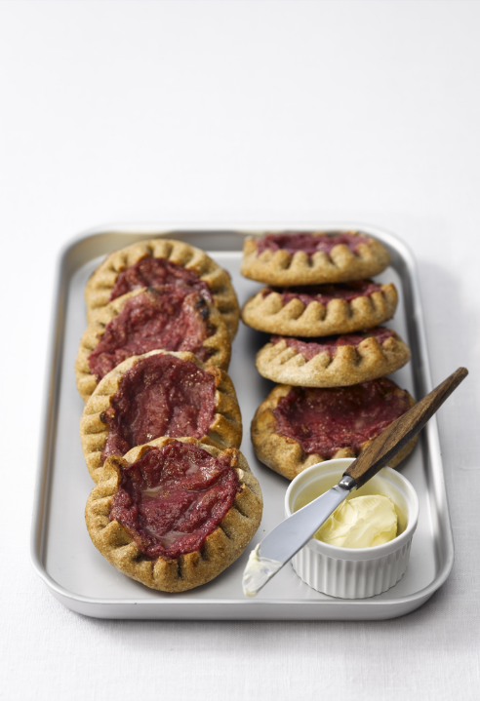
Marttailuviikolla 5.-11.4. välitetään ruokaperinteitä
Suomalainen ruokakulttuuri elää maakuntaruoissa ja pitäjäruoissa, jotka heijastavat kunkin alueen historiaa, tapoja ja yhteisöllisyyttä.
Suomen täyttäessä 110 vuotta Martat välittävät ruokaperinteitä ja perinneruokien osaamista ihmiseltä ja sukupolvelta toiselle.
Perinneruoat kantavat tarinoita, arvoja ja tapoja, jotka vahvistavat kuulumisen tunnetta ja kulttuurista juurta.
Osaamisen jakaminen tuo eri ikäryhmät yhteen ja lisää ymmärrystä ja arvostusta.
Monet perinneruoat pohjautuvat paikallisiin raaka-aineisiin ja sesonkiajatteluun. Niissä myös hyödynnetään edullisia ja saatavilla olevia aineksia. Teemavuotta varten tehdään maakuntien tyypillisistä perinneruoista aineisto ja ketjukoulutus.
Lisäksi huomioidaan yhdistysten omat keittokirjat ja niiden ohjeet sekä kerätään talteen oman suvun perinteisiä reseptejä.

Slide 10
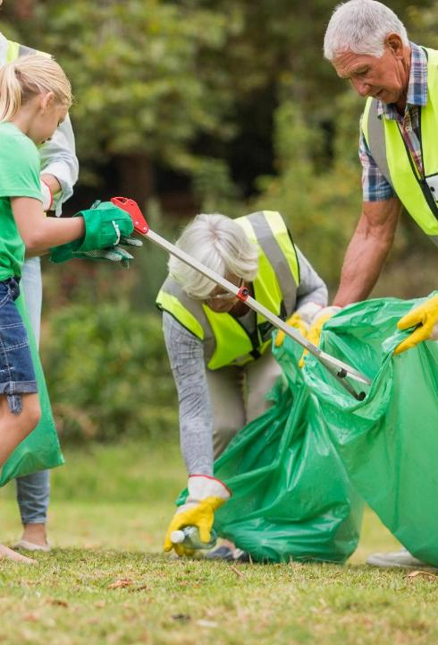
Marttojen roskakävely
Kevään päätteeksi 10.–16.5. tehdään Marttojen roskakävely.
Roskien kerääminen on konkreettinen teko luonnon hyväksi ja marttayhteisön voimannäyte.
Kun keräämme roskia loppukevään maisemista, autamme säilyttämään ympäristön puhtaana, suojelemme luontoa ja eläimiä sekä luomme viihtyisyyttä kaikille.
Roskakävely vahvistaa yhteisöllisyyttä ja muistuttaa, että pienillä teoilla on suuri vaikutus kestävään tulevaisuuteen.
Roskakävely voi olla yhdistyksen yhteinen tai sen voi toteuttaa pienemmissä porukoissa. Tapahtuman voi myös toteuttaa yhdessä vaikkapa kylä- tai kaupunginosayhdistyksen tai koulun kanssa.
Kävelyn lomassa on hyvä mahdollisuus tutustua yhdistyksen jäseniin ja vaihtaa kuulumisia.

Slide 11
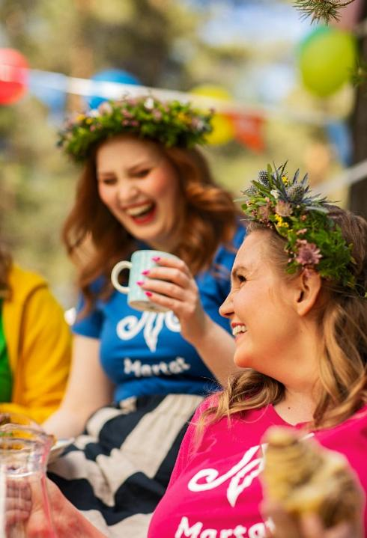
Maailman suurin marttailta on puutarhajuhlat 9.9.
Martat kokoontuvat syyskauden alkaessa samaan aikaan eri puolilla Suomea juhlimaan puutarhoihin, pihalle, puistoon tai vaikka parvekkeelle.
Maailman suurimmassa marttaillassa nautitaan yhdessä olosta, pihasta ja puutarhasta, syödään yhdessä ja iloitaan marttailusta.
Yksi osa tapahtumaa on juhlien valmistelu yhdessä.
Juhlassa kiitetään yhdistyksen aktiivisia marttoja.
Marttaliitto tekee ohjelmaehdotuksen ja tarvittavat toimintaohjeet, tarjoilu- ja koristeluehdotuksen sekä vinkkejä illan järjestämiseen.
Jokainen marttayhdistys voi muokata juhlista itselleen sopivat ja järjestää ne yksin tai yhdessä toisen yhdistyksen kanssa.

Slide 12
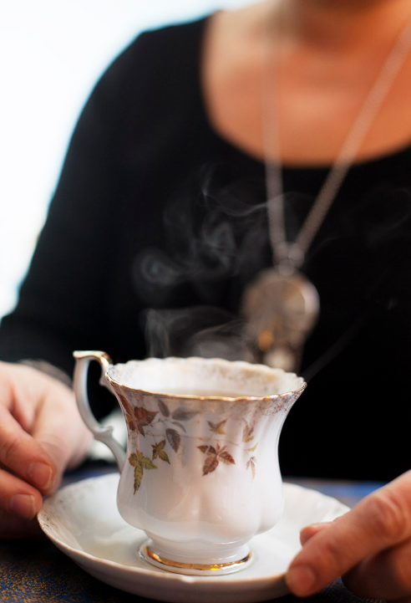
Kahvitellaan
Kahveille meneminen on synonyymi kohtaamiselle ja kuulumisten vaihtamiselle. Siis toinen toisistamme välittämiselle.
Tänä vuonna marttaillassa oikein luvan kanssa keskitytään kahvitteluun ja kuulumisten kysymiseen.
Iltaan tuodaan mukaan omat pikkukupit ja kerrotaan niiden tarinoita.
Samalla tehdään pienten kahvikuppien kunnianpalautus. Juodaan pienempi määrä parempaa. Myös ympäristö kiittää.
Marttaliitto tekee vinkit tarjoiluihin.
Lisäksi kannustetaan kutsumaan toinen marttayhdistys kahville ja juttelemaan yhteistyöstä.

Slide 13
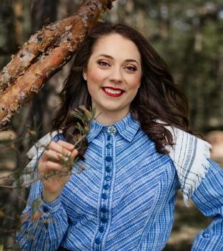
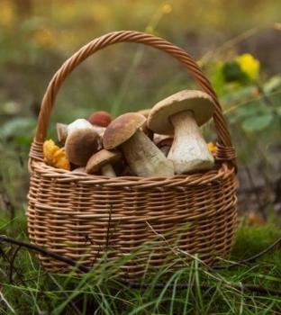

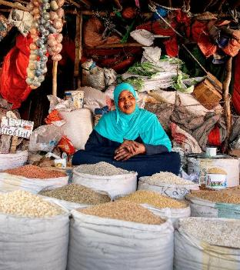
Muut valtakunnalliset tapahtumat
26.7. Martan päivä
28.8. Valtakunnallinen sienipäivä,
josta alkavat sieniviikot
    Piirit järjestävät yhdessä sienimarttojen kanssa tapahtumia ja neuvontaa eri puolilla Suomea.
Lokakuu on puurokuu
    Marttayhdistyksissä tempaistaan kansainvälisten hankkeidemme puolesta.

Slide 14

Lämpöä lautaselle -keräys
Osana välittämisen teemavuosia käynnistämme uuden Lämpöä lautaselle -keräyksen.
Kutsumme kaikki marttayhdistykset mukaan keräämään varoja kotimaan vähävaraisten lapsien ruokakursseille ja kannustamaan myös muita mukaan.
Keräystuottojen avulla marttapiirit tarjoavat lämpimän ruoan ja kurssin sitä tarvitseville lapsille ja vanhemmille. Apua tarvitsevia perheitä tavoitamme paikallisten kumppaneiden, kuten seurakuntien, kautta.
Ruokakursseja järjestetään marttapiirien tiloissa ympäri Suomea. Kurssi on osallistujalle maksuton.

Slide 15
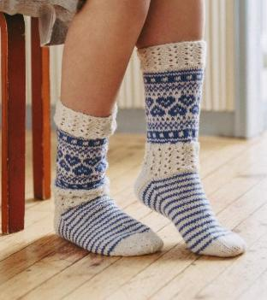
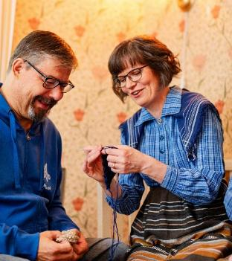
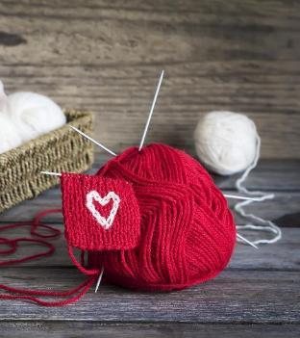
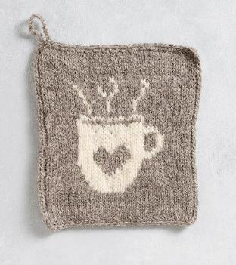
Välitä käsitöillä
Käsityötoiminta innostaa harrastamaan käsitöitä yhdessä ja välittää käsillä tekemisen taitoa.
Tänä vuonna välitämme käsitöillä ja teemme sitä näkyväksi.
Käsityöt tekevät hyvää itselle, läheisille ja muille. Itse tehtyyn solmiutuu paljon välittämistä ja lämpimiä ajatuksia.
Monet marttayhdistykset lahjoittavat käsitöitä jollekin kohderyhmälle. Tehdään Marttojen käsityöhyväntekeväisyyttä näkyväksi.
Vuoden aikana martat tekevät ja antavat pieniä, käsin eri materiaaleista tehtyjä välittämisen symboleja, joissa on sydän.
Lisäksi tehdään hyönteishotelleja ja perhosbaareja yhdessä ympäristö- ja puutarhamarttojen kanssa. Välitämme kädentaidoilla toisistamme ja ympäristöstä.
Käsityötarvikkeiden valinnalla välitämme terveydestä ja ympäristöstä.

Slide 16
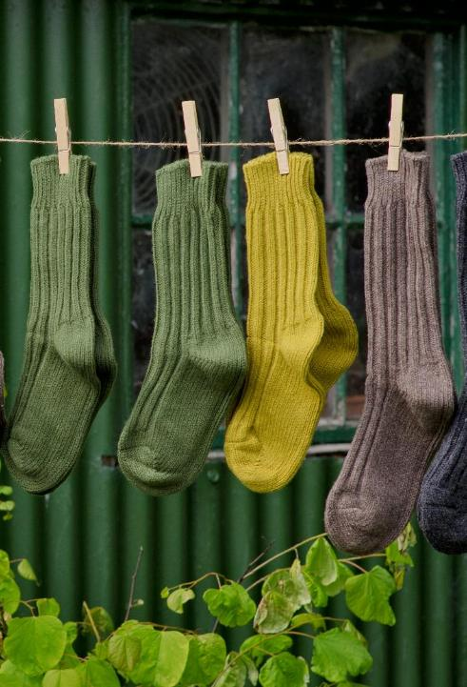
Oma koti on hyvinvoinnin perusta
Asunnottomuus on Suomessa viime vuosina lisääntynyt. Yhtenä Marttojen välittämisen tekona osallistumme asunnottomuuteen liittyviin tapahtumiin, kuten Asunnottomien yöhön. Liitto innostaa piirejä ja yhdistyksiä osallistumaan näihin tapahtumiin ja esimerkiksi jakamaan lämmintä keittoa tai keräämään villasukka- tai talvivaatelahjoituksia.
Marttojen kursseilla tehtävä asumisen taitojen neuvonta tukee asunnottomuusvaarassa olevia ryhmiä, kuten vapautuvia vankeja.

Slide 17
Teemat

Slide 18
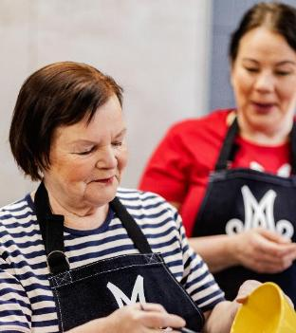
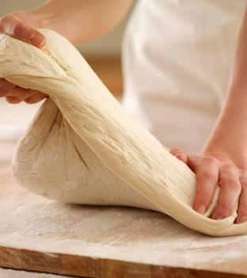
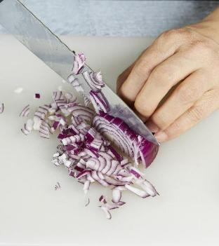
Taitojen opettaminen on tapamme välittää
Käytännön ruoanvalmistustaitojen opettaminen on keskeinen osa Marttojen neuvontaa.
Ruoanvalmistustaitojen heikentyminen, haasteet rahojen riittämisessä ja kiireinen arki näkyvät Marttojen kursseilla, kohdennetussa neuvonnassa ja meille tulevissa kysymyksissä.
Marttojen suurin välittämisen teko on taitojen opettaminen.
Leipominen ja ruoanvalmistus yhdessä luovat luontevan mahdollisuuden siirtää taitoja ja tietoa eteenpäin.
Kursseilla ja muussa toiminnassa harjoitellaan kädentaitoja yhdessä ammattilaisen kanssa, mikä tukee oppimista ja mahdollistaa taitojen siirtymisen osaksi kotitalouksien arkea.

Slide 19
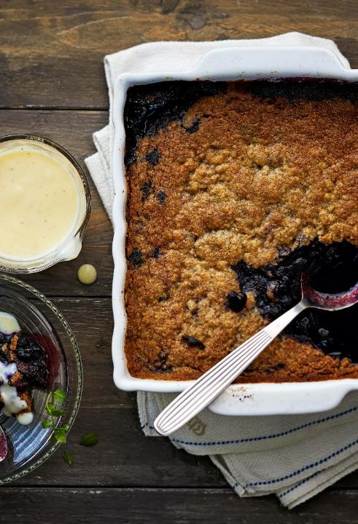
Suomalaista ruokaperinnettä ja ruoanvalmistustaitoja
Ruokaneuvontamme tavoitteena on opastaa ihmisiä terveyttä edistävien ja kestävien ruokavalintojen pariin.
Vuoden painopisteitä ovat suomalaisiin ruokaperinteisiin tutustuminen ja ruoanvalmistustaitojen vahvistaminen.
Marttojen ruokaneuvonnassa välittäminen näkyy pieninä, toistuvina arjen tekoina – yhdessä valmistettuna ruokana, jaettuna ruokaohjeina ja opittuna taitona.
Kunnioitamme perinteitä, ja muokkaamme niitä kiinnostaviksi tuleville sukupolville. Perinneruoat perustuvat sesongin mukaisiin, paikallisiin ja edullisiin raaka-aineisiin.

Slide 20
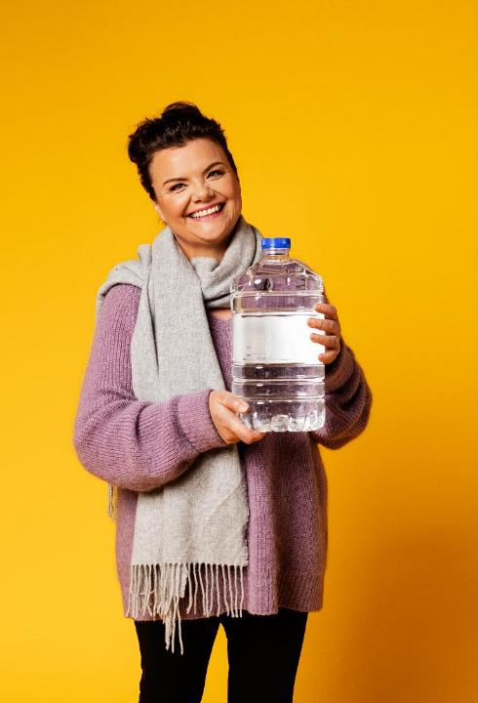
Varaudutaan taidolla
Arjen hallinta ja taidot parantavat yksilöiden ja yhteisöjen resilienssiä, eli kykyä varautua ja ylläpitää toimivaa arkea, sopeutua häiriöihin ja selviytyä kriiseistä yhdessä.
Kotitalouksien omatoiminen varautuminen on edellytys yhteiskunnan toiminnalle erilaisissa häiriö- ja kriisitilanteissa.
Neuvonnalla ja viestinnällä edistämme varautumisen taitoja liittyen mm. kotivaraan, 72 tuntia -varautumissuositukseen, muonitukseen, kotitarveviljelyyn ja kestävyysteemoihin.
Yhdessä tekeminen, kohtaamiset ja yhteisöllisyys ovat tärkeitä henkisen kriisinkestävyyden ja tulevaisuususkon vahvistamisessa.
Toimimme varautumiseen ja kokonaisturvallisuuteen liittyvissä verkostoissa.
Järjestön vapaaehtoiset varautumismartat edistävät omatoimista varautumista omassa yhdistyksessään ja alueellaan.

Slide 21
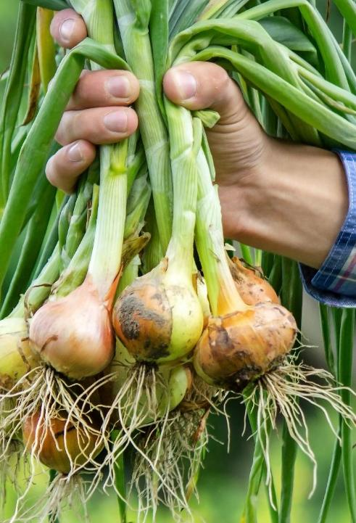
Onnellinen piha
Onnellinen piha kukkii runsaasti, sallii elämää ja tuottaa satoa. Marttojen opeilla piha muuttuu pelkästä ulkotilasta helppohoitoiseksi, kukoistavaksi keitaaksi – paikaksi, jossa viihtyvät niin ihmiset, kasvit kuin eliötkin.
Opastamme kasvattamaan ruokakasveja ja neuvomme satoisan parvekepuutarhan perustamisessa. Pihalla kasvavat luonnonkasvit täydentävät ruokaomavaraisuutta.
Vahvistamme puutarhanhoidon perustaitoja ja edistämme vastuullista ja kestävää puutarhanhoitoa.
Kotitarveviljely- ja kompostointitaitojen ylläpitäminen vahvistavat taitoja varautua pitkäaikaisiin kriiseihin.
Vuoden 2027 Hevi eli vuoden vihannes on sipuli.

Slide 22
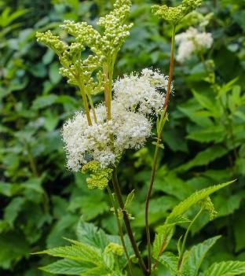
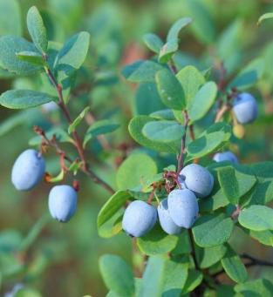
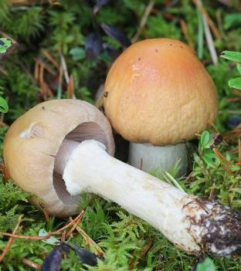

Luonnontuotteet haltuun
Vahvistamme luonnontuote-osaamista sekä luonnontuotteiden keräämistä ja hyödyntämistä.
Luonnontuotteiden kerääminen, säilöntä ja käyttö ovat myös osa kestävää ja resurssiviisasta ruokajärjestelmää.
Valtakunnallinen sienipäivä on 28.8. ja siitä alkavat sieniviikot.
Vuoden 2027 luonnontuotteet ovat mesiangervo, juolukka ja kehnäsieni.

Slide 23
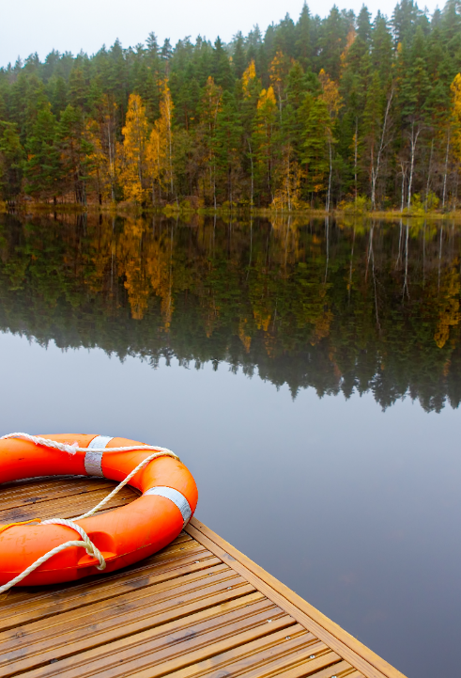
Välitetään vesistä
Tuemme jatkuvaa oppimista, jonka päämääränä on kestävän kehityksen tavoitteiden mukainen tulevaisuus.
Vahvistamme neuvonnallamme tietoisuutta planetaarisesta hyvinvoinnista ja kestävyysteemoista.
Vapaaehtoisia ympäristömarttoja tuetaan koulutuksella ja tarjoamalla yhdistyksille marttaillan malleja sekä tukea toiminnan ympäristövaikutusten huomioimiseen.
Vesiaiheinen ketjukoulutus syventää ymmärrystä vesistöistä elinympäristöinä, ekosysteemeinä sekä hyvinvoinnin ja kulttuurin lähteinä.
Koulutuksessa tarkastellaan myös veden merkitystä arjessa ja kestävässä elämäntavassa sekä tarjotaan mahdollisuuksia pohtia omaa suhdetta vesiluontoon.

Slide 24
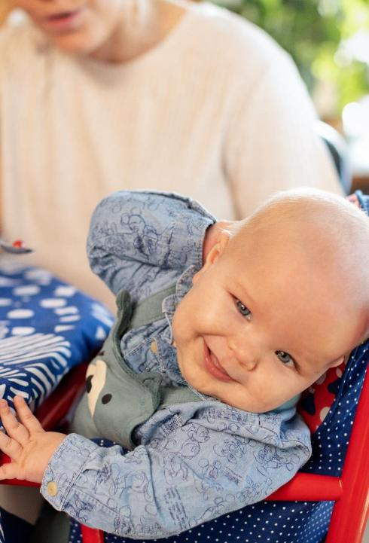
Erillisrahoitukset mahdollis-tavat vaikuttavaa neuvontaa
STEAn Ak-avustuksille haetaan jatkoa rahoittajan linjaukset huomioiden:
  Arki sujuvaksi, Vilppu ja Lapsiperheiden arjen tukeminen
  Välittämisen vuonna keskitytään erityisesti sosiaalisten taitojen vahvistamiseen ja kohtaamisten voimaan.
Fiksut valinnat -hanke Ruokaviraston rahoituksella vuosina 2026-2028​ vahvistaa itsenäistyvien nuorten aikuisten arjenhallintaa ja ruoanvalmistustaitoja.
Haetaan aktiivisesti eri rahoituksia yhdessä marttapiirien kanssa.

Slide 25
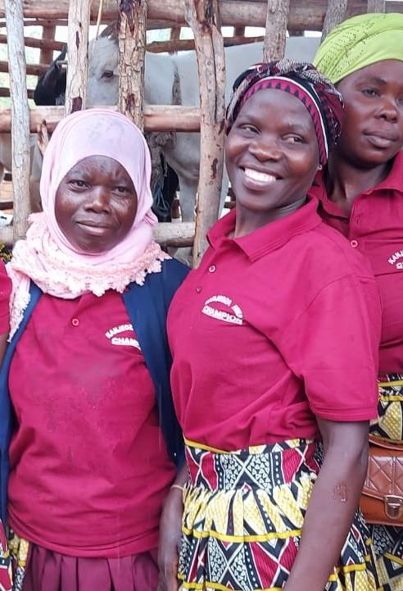
Edistämme naisten ja tyttöjen oikeuksia, tuloja ja parempaa ravitsemusosaamista
Marttojen kansainväliset hankkeet edistävät haavoittuvassa asemassa olevien tyttöjen ja naisten asemaa tarjoamalla heille mahdollisuuden opiskella, elättää itsensä, tehdä omia valintoja ja puolustaa omia oikeuksiaan.
Teemme entistä vaikuttavampaa kehitysyhteistyötä Saharan eteläpuoleisessa Afrikassa yhdessä kumppaniemme kanssa.
Toimimme Malawissa yhteistyössä Väestöliiton kanssa. Omat jatkohankkeemme ovat Etiopiassa ja Somalimaassa vuosina 2027–2030, mikäli saamme Ulkoministeriön rahoituksen.
Aktiivinen viestintä kehitysyhteistyöstä kiinnostaa ja innostaa lahjoittamaan.
Koulutamme marttoja sekä viestimme heidän kanssaan ja heille. Kansainvälisten marttojen verkosto laajenee ja toimii aktiivisesti.
Järjestämme jäsenmatkan kehitysyhteistyökohteeseemme.

Slide 26

Vahvaa viestintää
Teemavuosi näkyy viestinnässä ja innostaa toimintaan eri puolilla Suomea. Kytkemme välittämisen osaksi kotitalousneuvonnan viestintää.
Kerromme tarinoita marttojen välittämisen teoista ja niiden merkityksellisyydestä. Muistutamme myös toisia huomioivasta keskustelukulttuurista digialustoilla.
Keräämme varoja välittämisen teemavuoden Lämpöä lautaselle -keräykselle.
Jatkamme verkkosivujen ja muiden digitaalisten alustojen kehittämistä saavutettavuusvaatimusten ja käyttäjäystävällisyyden mukaisesti.
Tuemme piirejä ja yhdistyksiä tekemään vaikuttavaa viestintää ja markkinointia.
Herätämme kiinnostusta marttailua ja jäseneksi liittymistä kohtaan.

Slide 27
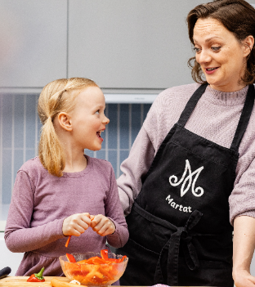
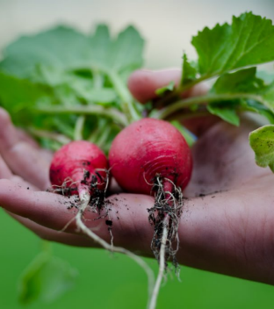
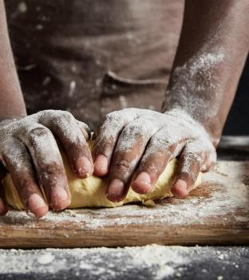
Vaikuttamistyöllä kestävää arkea ja yhdenvertaisuutta
Vaikuttaminen nojaa järjestön strategiaan. Marttaliiton vaikuttamissuunnitelmat linjaavat niitä asioita, joiden puolesta Martat ottavat kantaa.
Martat on aktiivinen vaikuttaja. Otamme kantaa ja osallistumme tavoitteidemme kannalta olennaisiin työryhmiin ja valmisteluun.
Innostamme marttoja vaikuttamaan ja välittämään omassa yhteisössään.
Vaikutamme eduskuntavaalikeskusteluun ja kannustamme Marttoja äänestämään.

Slide 28

Tapahtumakalenteri 2027
Tammi- Marttojen avoimet ovet: Martan helmikuu voileipäbuffet
Helmikuu Lämpöä lautaselle alkaa
5.-11.4. Marttailuviikko välittää
ruokaperinnettä
10.-16.5. Marttojen roskakävely
26.7. Martan päivä
28.8. Valtakunnallinen sienipäivä,
josta alkavat sieniviikot
9.9. Maailman suurin marttailta on
puutarhajuhlat
Lokakuu Lokakuu on puurokuu

